Slide 1
Desejos mundanos são iluminação
JUN 25
Suplemento do Jornal Brasil Seikyo
Material de acompanhamento do Guia para as reuniões do mês

Slide 2
Sofrimentos e adversidades, na verdade, são o trampolim para vencer na vida."
Dr. Daisaku Ikeda

Slide 3
No budismo, o termo "desejos mundanos" refere-se tanto aos apegos (aquilo que desejamos obter ou manter) quanto aos sofrimentos. Pode ser uma casa, um carro, um emprego; pode ser também saúde, bons relacionamentos, reconhecimento profissional ou estabilidade financeira, entre muitos outros exemplos.
Da mesma forma, ansiar a resolução de um problema, a superação de um desafio ou a cura de uma doença — ou seja, ansiar a libertação dos sofrimentos — também é desejo mundano.
MATÉRIA DO MÊS

Slide 4
Segundo os ensinamentos pré-Sutra do Lótus, ter desejos mundanos e atingir a iluminação são caminhos incompatíveis. Para atingir o estado de buda, seria necessário erradicar todos os desejos, e um dos meios para isso seria se afastar da sociedade e viver um modo de vida monástico e sem apegos.
Mas será que é possível erradicar os desejos mundanos?

Slide 5
Se pararmos para pensar, veremos que são os desejos que nos impulsionam a sair do lugar. É no caminho para satisfazê-los que desenvolvemos nossos talentos, descobrimos o que precisamos melhorar, vencemos nossos limites, aprendemos, crescemos; enfim, podemos dizer que os desejos nos motivam a viver.
Eles são algo humano e fazem parte da vida.

Slide 6
Desejos mundanos
são iluminação
O Budismo Nichiren ensina que, em vez de nos envolvermos numa luta interminável contra os desejos mundanos, podemos transformá-los em meios para nossa iluminação. Isso não significa que basta ter desejos e nos esforçarmos para satisfazê-los que naturalmente atingiremos o estado de buda, mas sim que podemos, por meio da aplicação do budismo em nossa vida, transformar os desejos em combustível para sairmos dos estados de vida de infelicidade e alçarmos nossa vida ao mais elevado estado de felicidade absoluta — o estado de buda.

Slide 7
O que possibilita
essa transformação?
"Nesse mesmo instante, nossos sofrimentos — ou seja, nossos desejos mundanos — se convertem em 'desejos mundanos como causa para a iluminação'; pode-se dizer, inclusive, que nossos desejos mundanos, de fato, contêm a iluminação. De certa forma, os desejos mundanos sofrem uma mudança qualitativa: deixam de ser 'desejos mundanos que causam angústia' e passam a ser 'desejos mundanos que podem ser transformados em iluminação'. O que torna possível essa mudança substancial é o poder do Nam-myoho-renge-kyo, a Lei Mística da simultaneidade de causa e efeito."
Por meio da prática embasada na fé, adquirimos sabedoria para perceber os eventos da vida de forma profunda, e conceitos aparentemente contraditórios (como desejos mundanos e iluminação) assumem um novo significado. O fato de termos sofrimentos e desejos nos possibilita orar sinceramente ao Gohonzon, e a determinação com que nos dedicamos à prática desperta e fortalece o poder inerente à nossa vida. Ikeda sensei diz:

Slide 8
Outro ponto fundamental para a realização dessa transformação é a compreensão do kosen-rufu como propósito da vida. O presidente Ikeda esclarece:
"Existe um objetivo primordial na vida e há então os vários desafios que enfrentamos ao longo do caminho. O objetivo supremo e primordial é o grande empreendimento do kosen-rufu. Proteger e propagar o Nam-myoho-renge-kyo, a grande Lei para alcançar o estado de buda, significa partilharmos a suprema felicidade com os outros. Uma vez que estamos plenamente cientes do nosso verdadeiro propósito na vida, podemos criar o melhor valor possível em cada desafio que aparece ao longo da jornada. Quando nos dedicamos a realizar o grande juramento pelo kosen-rufu, transformamos tudo, sem exceção, em fonte de criação de algo positivo. Este é o verdadeiro significado de 'desejos mundanos são iluminação' e 'os sofrimentos de nascimento e morte são nirvana.'"

Slide 9
Ideal grandioso e abrangente
Ikeda sensei cita seu mestre, Josei Toda, ao explicar a verdadeira natureza da iluminação e como ela se relaciona com os desejos mundanos:
"A iluminação não é algo fora do comum. Por possuirmos desejos mundanos, podemos sentir satisfação. E quando estamos satisfeitos, conseguimos sentir felicidade. Despertar todas as manhãs com a sensação de bem-estar físico, ter bom apetite, desfrutar o que fazemos diariamente, não sentir angústia ou aflição… Viver desse modo é iluminação."

Slide 10
VAMOS APROFUNDAR!
Gosho: O Kalpa da Diminuição

Slide 11
INFORMAÇÕES SOBRE A CARTA
Trecho do escrito
Para quem foi enviada?
“O Sutra do Lótus afirma: ‘[As doutrinas que eles pregarem (...)] jamais vão contrariar a realidade fundamental’. Tiantai comentou sobre isso, dizendo: ‘Nenhum assunto secular, da vida ou do trabalho, difere de forma alguma da realidade fundamental’. A pessoa de sabedoria não é a que pratica o budismo à parte dos assuntos seculares; em vez disso, ela tem compreensão dos princípios que regem o mundo.” (CEND, v. II, p. 389)
Tanto a data quanto o destinatário dessa carta são desconhecidos. Nichiren Daishonin pode tê-la enviado, por intermédio de seu discípulo Daishin, para alguém do clã do falecido sacerdote leigo Takahashi Rokuro Hyoe, um seguidor que vivia em Kajima, no distrito de Fuji, província de Suruga.

Slide 12
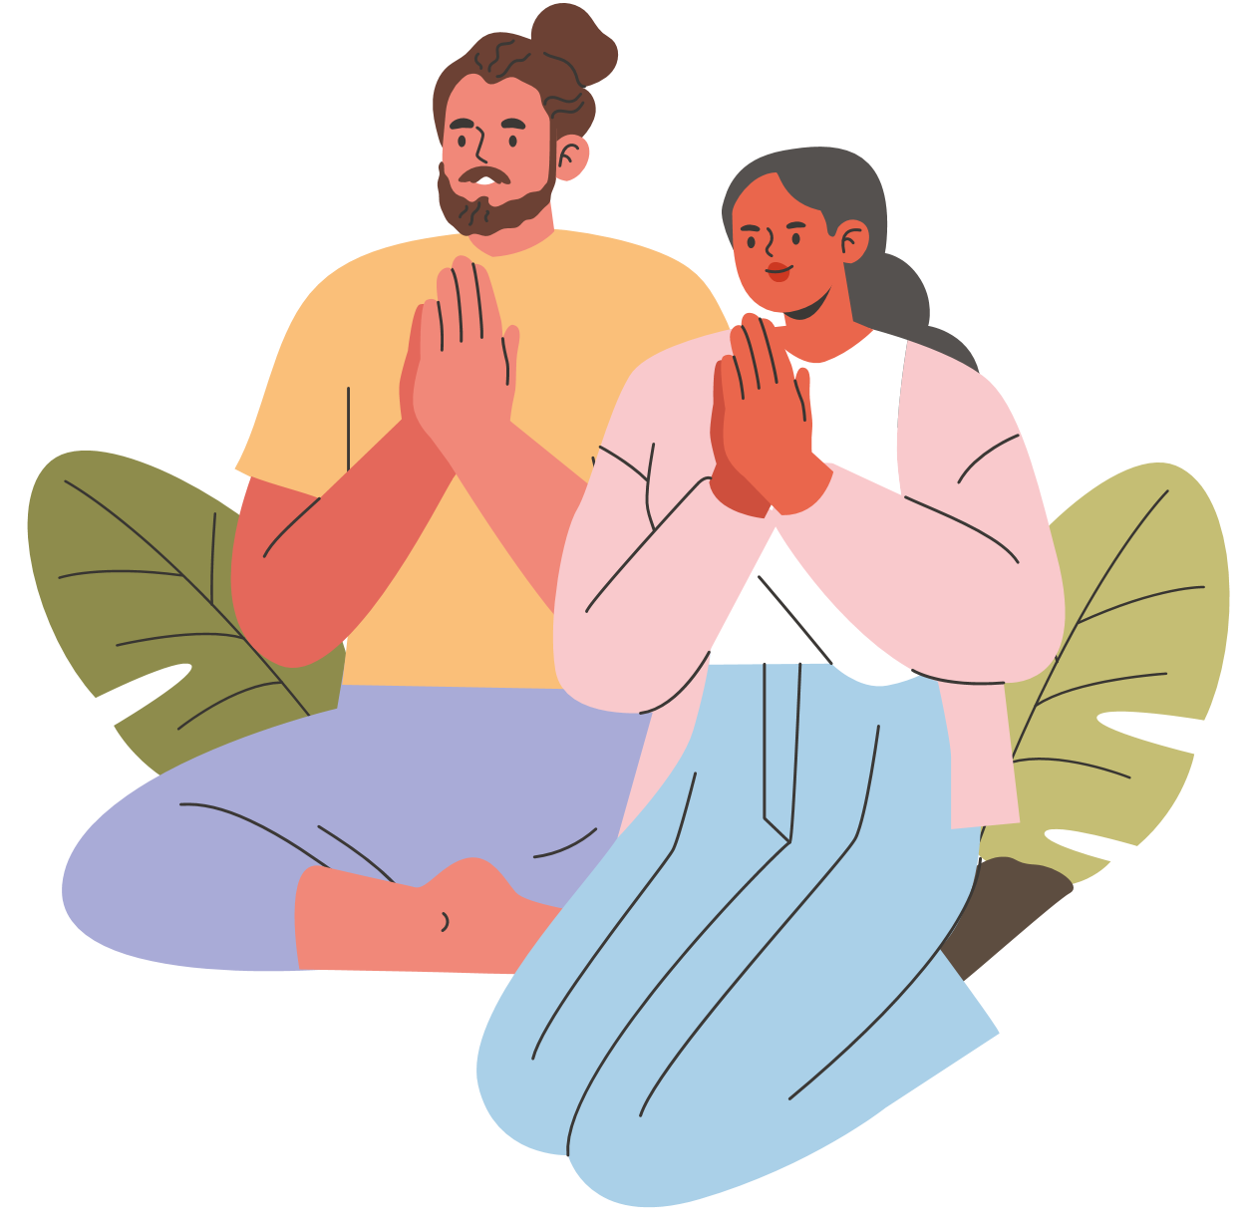
Este conturbado mundo saha em que vivemos é, de fato, atolado em sofrimentos. Porém, reunindo a coragem para estender a mão àqueles que sofrem, evidenciando a compaixão e a sabedoria do budismo e contribuindo efetivamente para a felicidade dos outros é que nos tornamos genuínas ‘pessoas de sabedoria’.
ENTENDENDO O ESCRITO
Esse é o modo de vida repleto de orgulho dos bodisatvas da terra. O budismo vivo de Nichiren Daishonin se propõe a enviar um fluxo contínuo de indivíduos com essa característica à sociedade.

Slide 13
Toda sensei nos ensinou que, mediante nossos esforços para aplicar a prática da fé na vida diária, ao mesmo tempo em que lidamos com todos os tipos de problemas,
Nada o deixava mais satisfeito que ouvir relatos de experiência de membros progredindo em sua revolução humana e transformando o destino. As experiências dos membros da organização ao redor do mundo são tesouros eternos da Soka Gakkai e uma força propulsora para a propagação da Lei Mística.
podemos estabelecer uma condição de felicidade absoluta na qual o próprio fato de estar vivo já é uma alegria.
ENTENDENDO O ESCRITO

Slide 14
Com o guia deste mês, pude entender mais a fundo que:
1
Ter desejos e almejar objetivos não nos impede de atingir o estado de buda; pelo contrário, podemos usá-los como combustível para nossa iluminação por meio da ______________________________________________
2
É no caminho para realizar nossos objetivos com base no daimoku que conseguimos extrair o melhor que há em nós e, com isso, elevar nosso
_____________________________________________
3
Quando compreendemos nossa _______________, em vez de erradicar os desejos, conseguimos iluminá-los — eles deixam de ser fonte de angústia e passam a abranger um propósito maior

Slide 15
Fonte deste material:
Guia para a Vitória
Suplemento do Jornal Brasil Seikyo
Material de acompanhamento do Guia para as reuniões do mês

